Slide 1


Slide 2

Il convient de lancer le mode diaporama pour la diffusion de la leçon en classe
Réservé à l’enseignant (e)

Slide 3




Pictogrammes
Réservé à l’enseignant (e)
L’enseignant parle
Diffusion d’un média
Média en cours de diffusion
Fin du média. Passer au slide suivant
Expliquer, donner une consigne
Désigner un élève

Slide 4

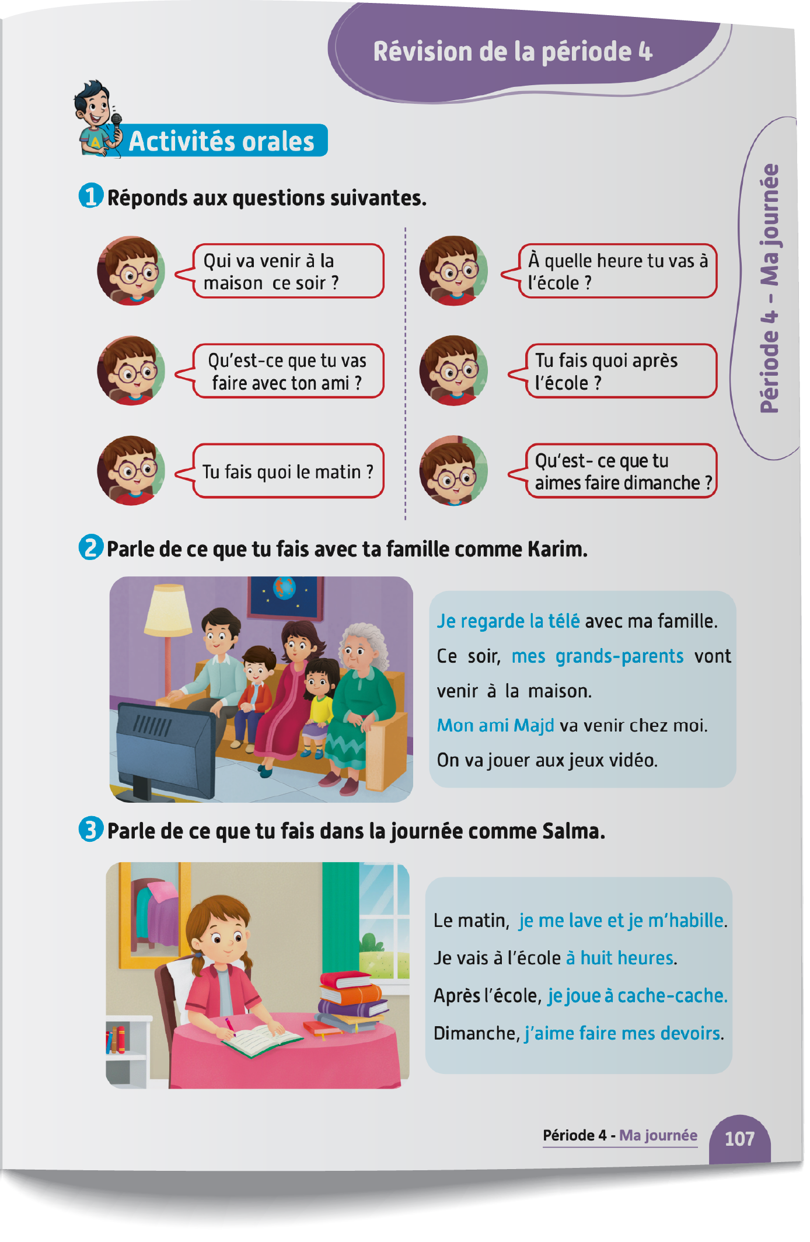
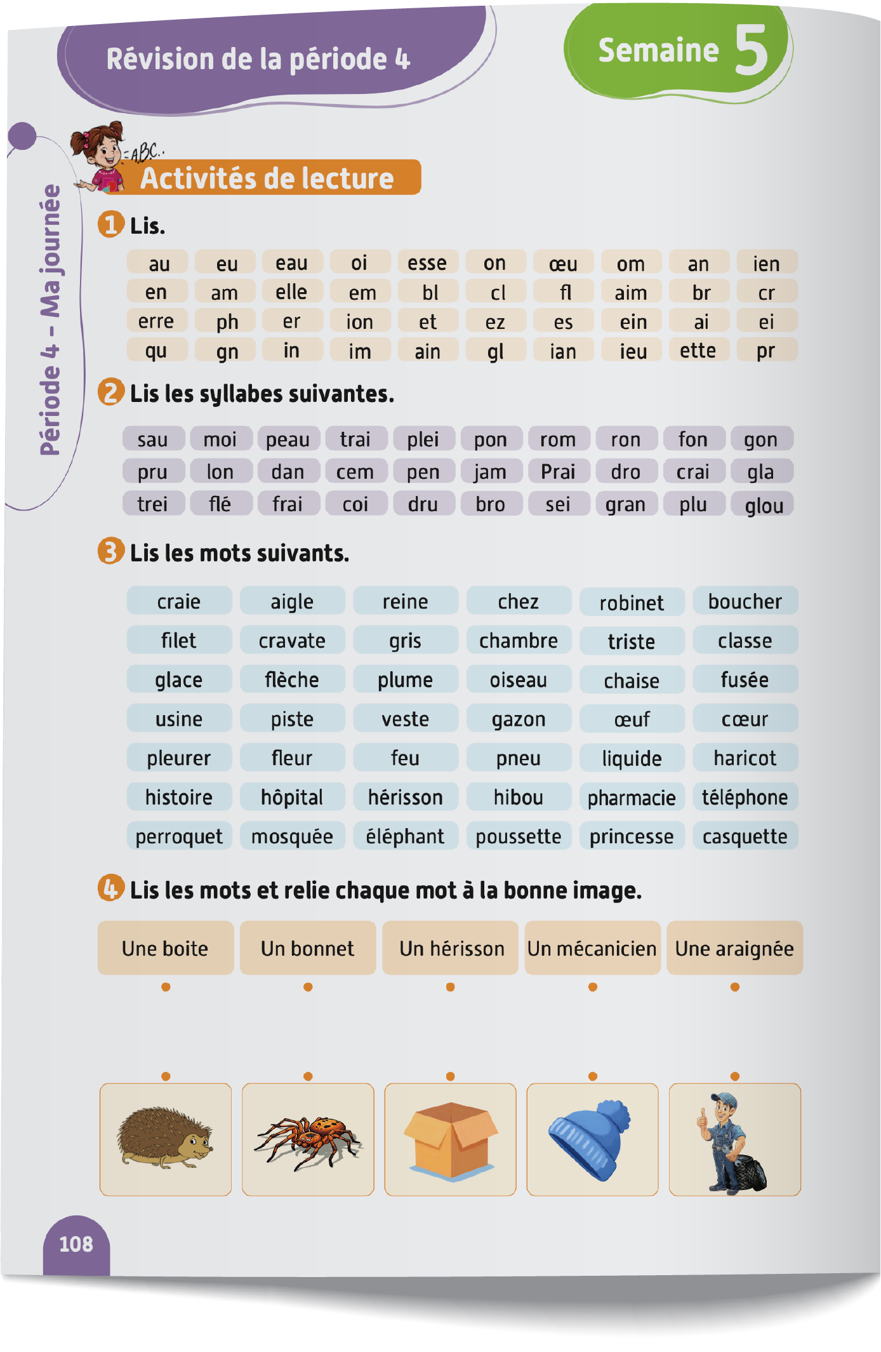
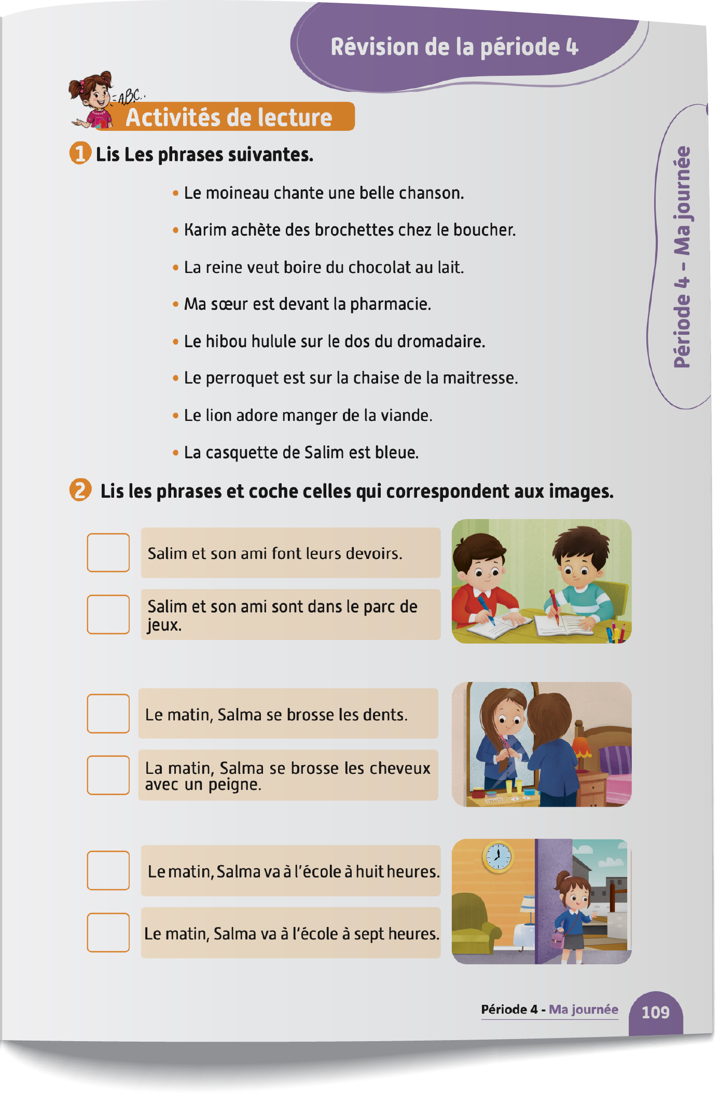
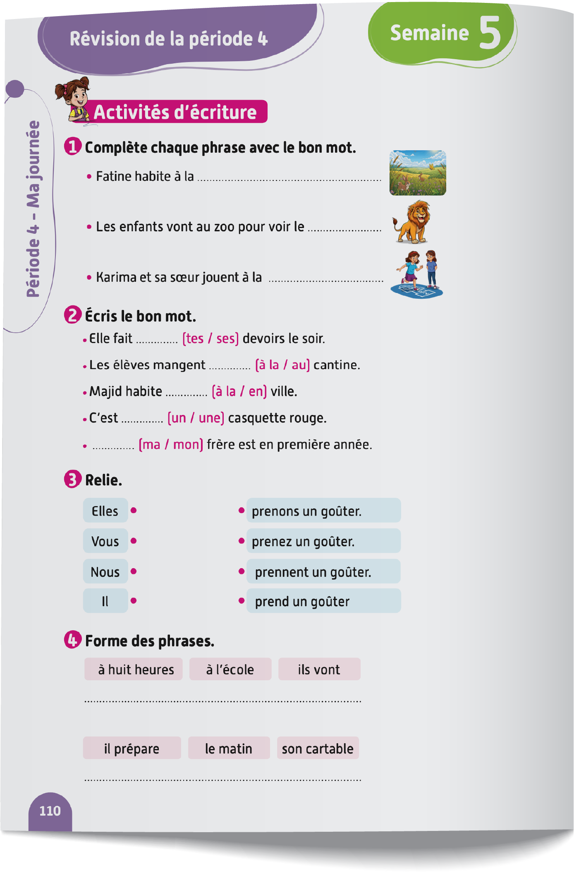
Contenu de la semaine
Réservé à l’enseignant (e)

Slide 5

Organisation de la semaine 5
Réservé à l’enseignant (e)
Séance 1
Séance 4
Activités de vocabulaire
Évaluation
Activités d’écriture
Évaluation
Séance 2
Séance 5
Activités orales
Évaluation
Évaluation
Séance 3
Séance 6
Activités de lecture
Évaluation
Évaluation

Slide 6



Plan de la séance
Réservé à l’enseignant (e)
1. Activité 1
Lecture des graphèmes.
Lecture des syllabes.
Lecture et compréhension des mots.
Lecture et compréhension de phrases.

Slide 7
Réservé à l’enseignant (e)
(ة)خاص بالأستاذ
Au terme de cette séance de révision, l’enseignant doit vérifier qu’au moins 80% des élèves sont capables de :
Identifier et lire les graphèmes étudiés.
Lire et comprendre des mots et des phrases simples contenant les graphèmes étudiés.
* Si ce taux n’est pas atteint, il convient de mettre en place des actions de remédiation, collectives ou individuelles.

Slide 8



Bonjour les enfants. Aujourd’hui, nous allons commencer une nouvelle séance de révision. Soyez attentifs.

Slide 9
Lisons ensemble.
isa
in
gn
ion
qu
ein

Slide 10
Qui veut passer au tableau pour lire ? Levez la main.
isa
in
gn
ion
qu
ein

Slide 11
Lisons ensemble.
ian
œu
ier
esse
ain
erre

Slide 12
Qui veut passer au tableau pour lire ? Levez la main.
ian
œu
ier
esse
ain
erre

Slide 13
Lisons ensemble.
gn
im
elle
ien
ieu

Slide 14
Qui veut passer au tableau pour lire ? Lever la main.
gn
im
elle
ien
ieu

Slide 15
Lisons ensemble.
erre
aim
œu
im
ette

Slide 16
Qui veut passer au tableau pour lire ? Lever la main.
erre
aim
œu
im
ette

Slide 17
Qui veut passer au tableau pour lire ? Levez la main.
gnon | gner | gneau
champignon | soigner | agneau

Slide 18
Lisons ensemble.
min | cein | faim
chemin ceinture faim

Slide 19
Qui veut passer au tableau pour lire ? Levez la main.
train | tim | vian
train | timbre | viande

Slide 20
Qui veut passer au tableau pour lire ? Levez la main.
mion | cien | lieu
camion | musicien | milieu

Slide 21
Lisons ensemble.
nier | lette | resse
panier | violette | maitresse

Slide 22
Qui veut passer au tableau pour lire ? Levez la main.
terre | relle | ssette
terre | marelle | poussette

Slide 23
Prenez vos livrets à la page 108.

Slide 24

On va faire l’activité 4. Je vais vous expliquer la consigne. Ensuite, je vais circuler entre les rangs pour vous aider.

Slide 25
Corrigez.

Slide 26


Plan de la séance
Réservé à l’enseignant (e)
Lecture des graphèmes.
Lecture des syllabes.
Lecture et compréhension des mots.
2, Activité 2
Lecture et compréhension de phrases

Slide 27
Qui veut passer au tableau pour lire la phrase ?
Karim achète des brochettes.

Slide 28
Qui veut passer au tableau pour lire la phrase ?
Le lion adore manger de la viande.

Slide 29
Qui veut passer au tableau pour lire la phrase ?
La casquette de Salim est bleue.

Slide 30
Qui veut passer au tableau pour lire la phrase ?
Le mécanicien répare le camion.

Slide 31
Qui veut passer au tableau pour lire la phrase ?
Le singe grimpe dans un sapin.

Slide 32
Qui veut passer au tableau pour lire la phrase ?
Le prochain train arrive à quinze heures.

Slide 33
Qui veut passer au tableau pour lire la phrase ?
L’agneau est très mignon.

Slide 34
Qui veut passer au tableau pour lire la phrase ?
La campagne est magnifique

Slide 35
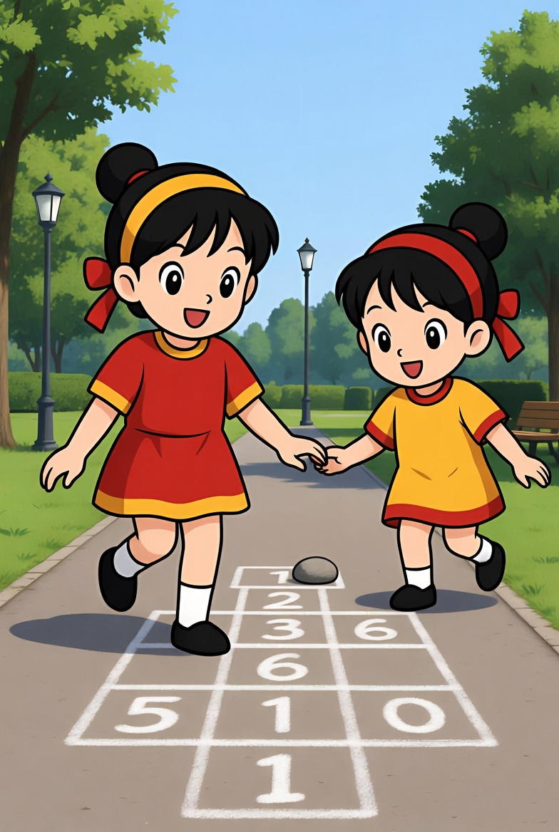
On passe à une autre activité. Regardez cette image. Ce sont Lina et Rania.

Slide 36
Est-ce que les deux amies jouent à la marelle ? Qui veut répondre ?

Slide 37
Est-ce que les deux amies font leurs devoirs ? Qui veut répondre ?

Slide 38

Prenez les ardoises.

Slide 39
Lisez silencieusement les phrases.
Écrivez le numéro de la bonne phrase sur l’ardoise.
Lina et Rania font leurs devoirs.
Lina et Rania jouent à la marelle.

Slide 40
Levez vos ardoises.

Slide 41
La bonne réponse est le numéro 2.
Lina et Rania font leurs devoirs.
Lina et Rania jouent à la marelle.

Slide 42
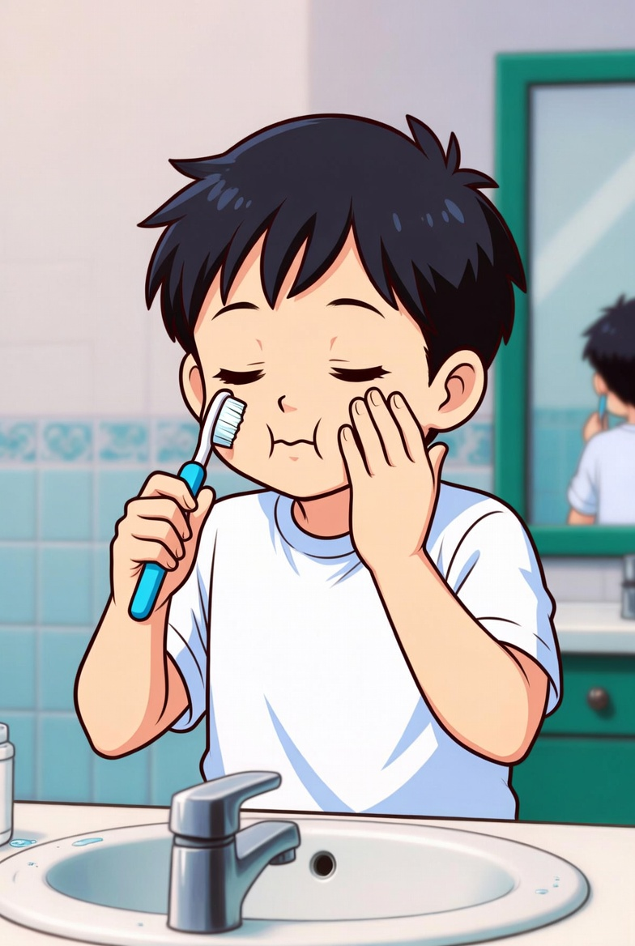
On passe à une autre activité. Regardez cette image. C’est Kamal.

Slide 43
Est-ce que Kamal se brosse les dents ? Qui veut répondre ?

Slide 44
Est-ce que Kamal se lave le visage ? Qui veut répondre ?

Slide 45
Prenez les ardoises.

Slide 46
Lisez silencieusement les phrases.
Écrivez le numéro des bonnes phrases sur l’ardoise.
Kamal se lave le visage.
Kamal se brosse les dents.

Slide 47
Levez vos ardoises.

Slide 48
La bonne réponse est le numéro 2.
Kamal se lave le visage.
Kamal se brosse les dents.

Slide 49
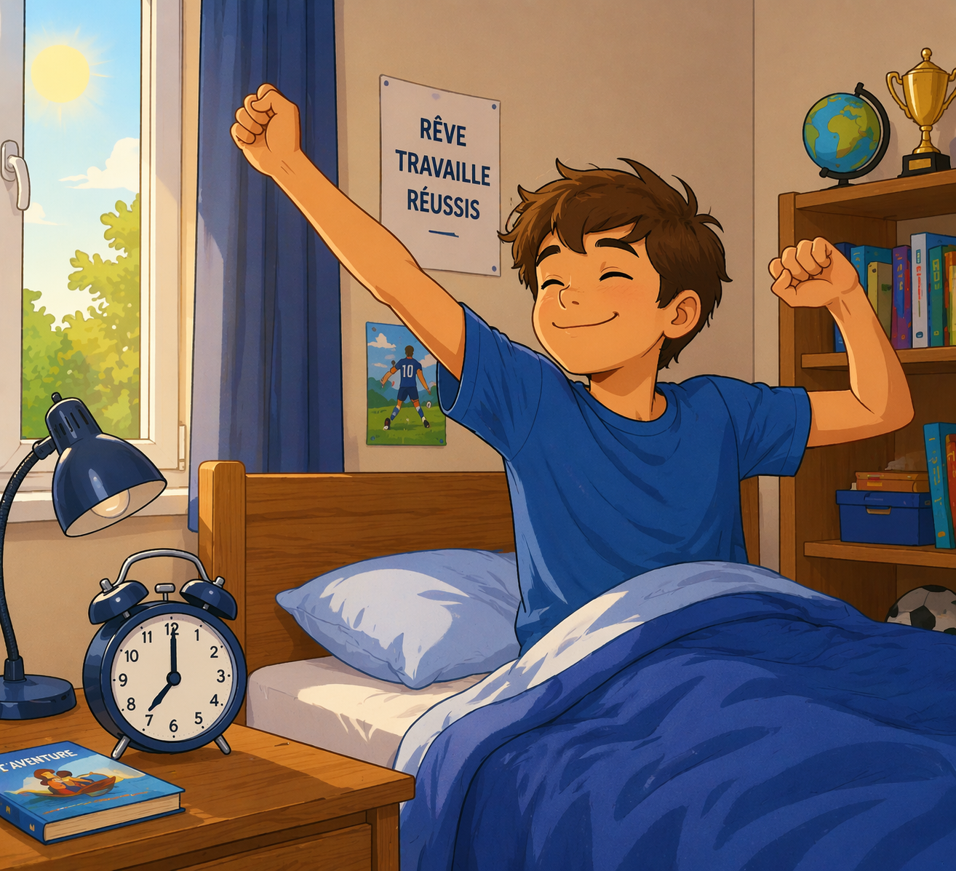
On passe à une autre activité. Regardez cette image. C’est Nadir.

Slide 50
Est-ce que Nadir se réveille à huit heures ? Qui veut répondre ?

Slide 51
Est-ce que Nadir se réveille à sept heures ? Qui veut répondre ?

Slide 52
Prenez les ardoises.

Slide 53
Lisez silencieusement les phrases.
Écrivez le numéro des bonnes phrases sur l’ardoise.
Nadir se réveille à sept heures.
Nadir se réveille à huit heures.

Slide 54
Levez vos ardoises.

Slide 55
La bonne réponse est le numéro 1.
Nadir se réveille à sept heures.
Nadir se réveille à huit heures.

Slide 56
Prenez vos livrets à la page 109. Faites l’activité 2.

Slide 57
Corrigez

Slide 58

La séance d’aujourd’hui est terminée. À la maison, lisez ces phrases et recopiez-les dans vos cahiers.

Slide 59
Réservé à l’enseignant (e)
Évaluer les acquis de la période 4

Slide 60
Réservé à l’enseignant (e)
Les compétences évaluées
CO1 Comprendre, à l’oral, des mots de vocabulaire.
CO2 Comprendre, à l’oral, des phrases.
PO1 Produire, à l’oral, des mots de vocabulaire.
PO2 Participer à un dialogue en mobilisant les actes de parole étudiés.
PO3 Prendre la parole pour parler de ma journée.
LF1 Identifier et lire les graphèmes étudiés et les mots contenant ces graphèmes.
LF2 Lire des phrases simples contenant les graphèmes étudiés.

Slide 61

Réservé à l’enseignant (e)
  Cette partie est consacrée à l’évaluation des compétences suivantes : CO1 – C02PO1 – PO2 – PO3 - LF1 – LF2.
  La passation se fait de manière individuelle : l’enseignant évalue chaque élève en l’ invitant à son bureau.
  L’enseignant est guidé par le ppt affiché sur son ordinateur qui ne doit pas être projeté sur l’écran de la classe (l’ordinateur doit être débranché du Datashow).
  Pendant que l’enseignant évalue de manière individuelle les élèves, le reste de la classe réalise des activités pour assurer le calme : lecture, coloriage, copie, dessin.
  L’enseignant note immédiatement chaque compétence évaluée et renseigne la grille de compilation (0 -10 ) en s’appuyant sur les indications de compilation en dessous de chaque slide d’item.

Slide 62
Réservé à l’enseignant (e)
Avant de commencer les évaluations individuelles
1 - Garder à portée de main la grille de compilation
2- Donner une activité à réaliser au reste de la classe

Slide 63
Réservé à l’enseignant (e)
L’enseignant demande aux élèves de prendre le livret à la page 109 et faire l’activité 1.

Slide 64


Bonjour cher élève. Nous allons faire quelques activités d’évaluation.

Slide 65
Réservé à l’enseignant (e)
CO1. Comprendre, à l’oral, des mots de vocabulaire.

Slide 66


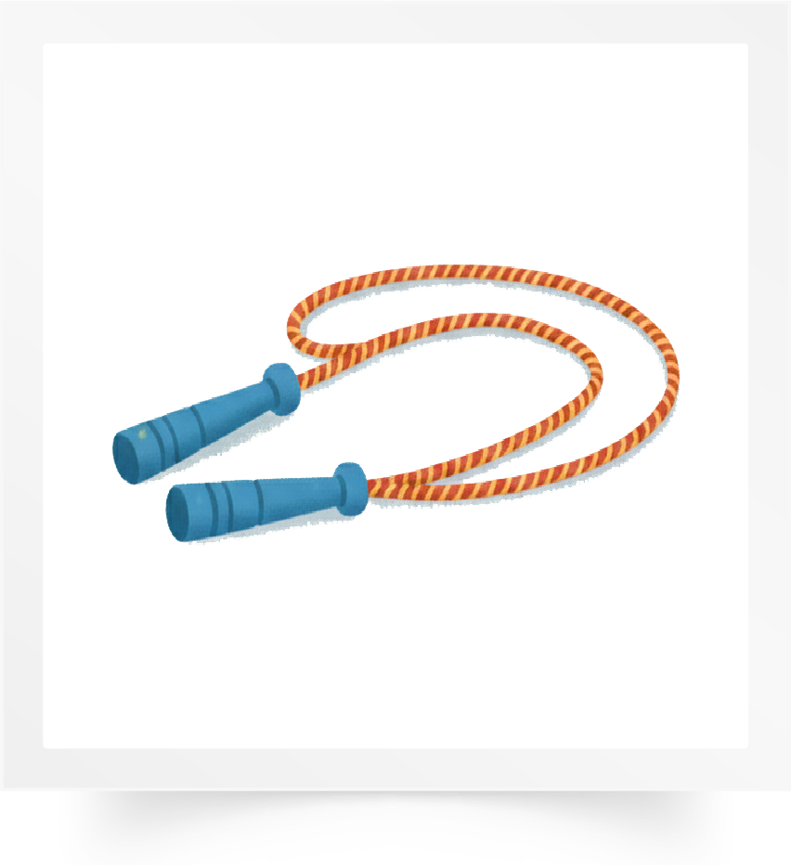

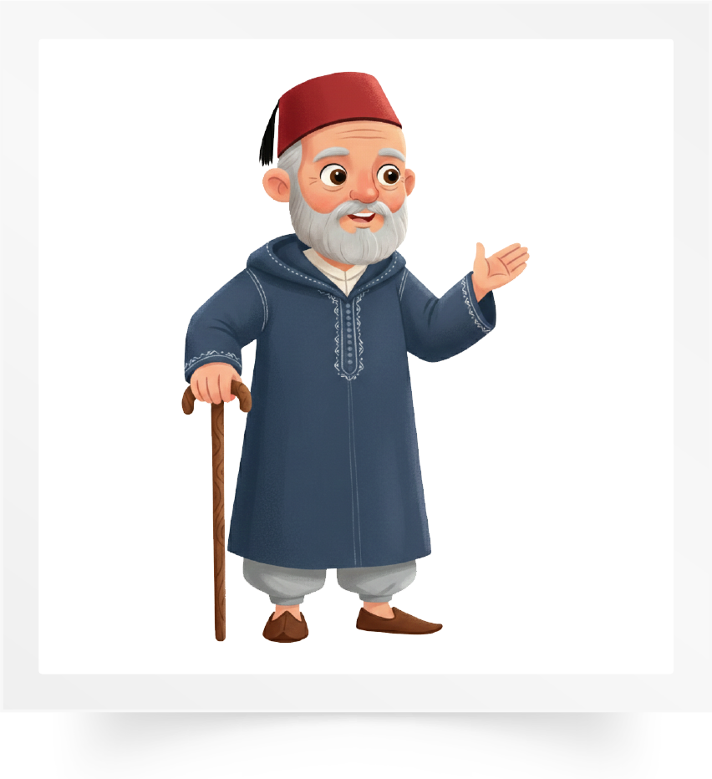
Regarde les images. Je vais te dire des mots et tu vas me montrer les images qui correspondent.
1 réponse correcte = 2 points

Slide 67
Réservé à l’enseignant (e)
CO2. Comprendre à l’oral des phrases et des textes.

Slide 68
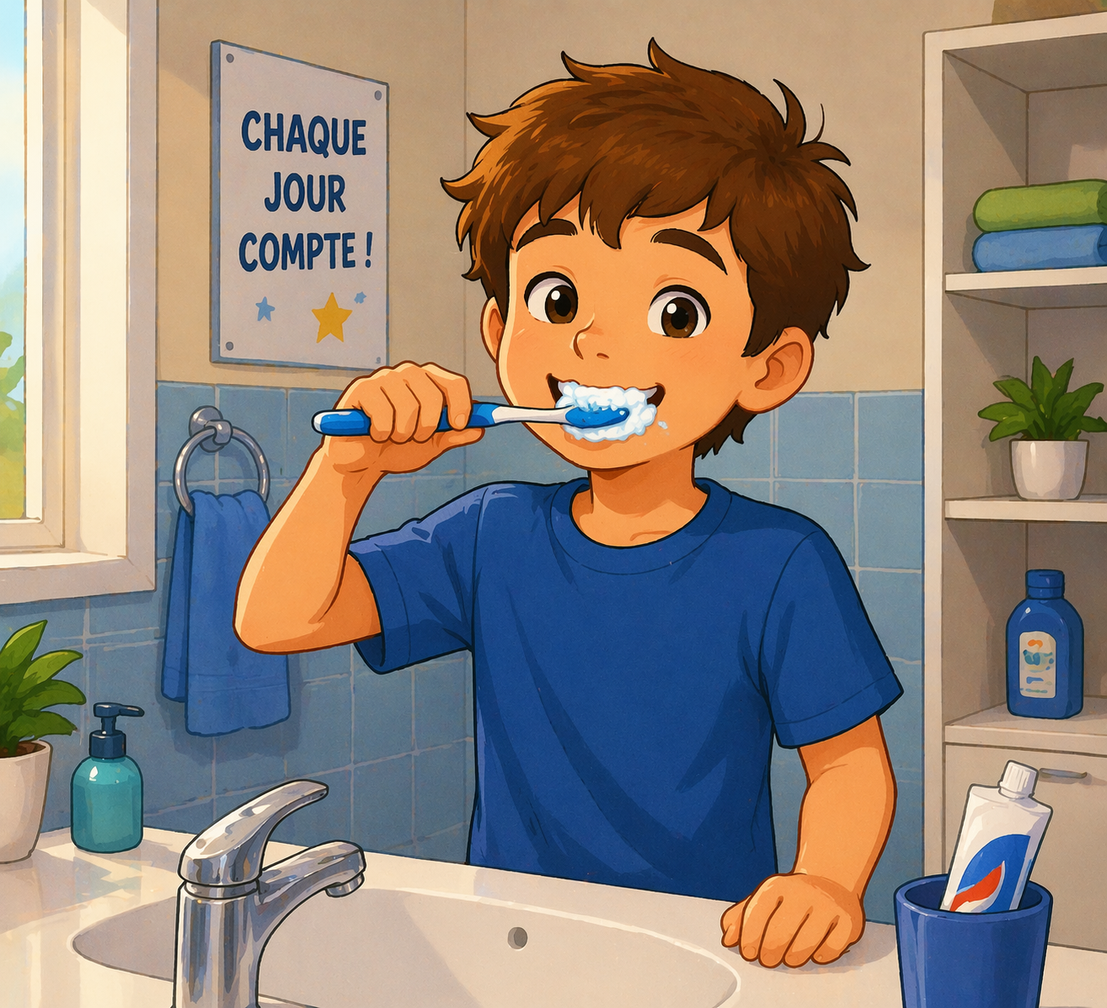
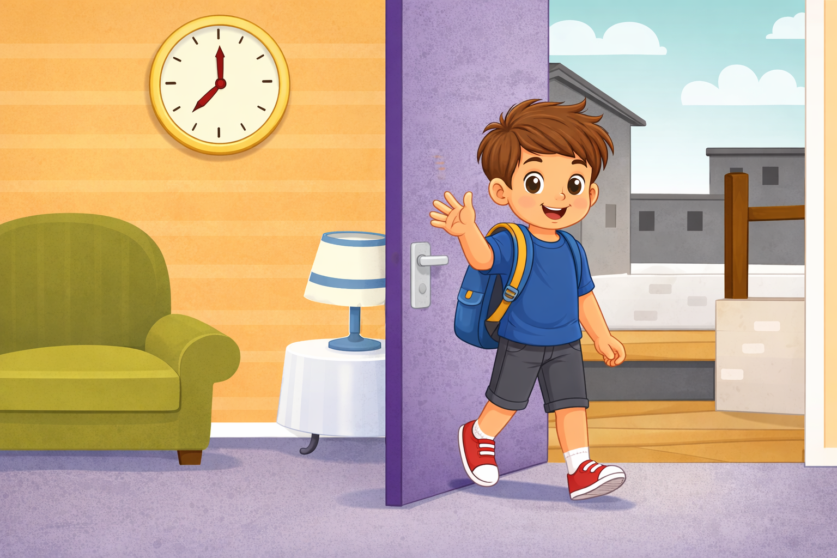
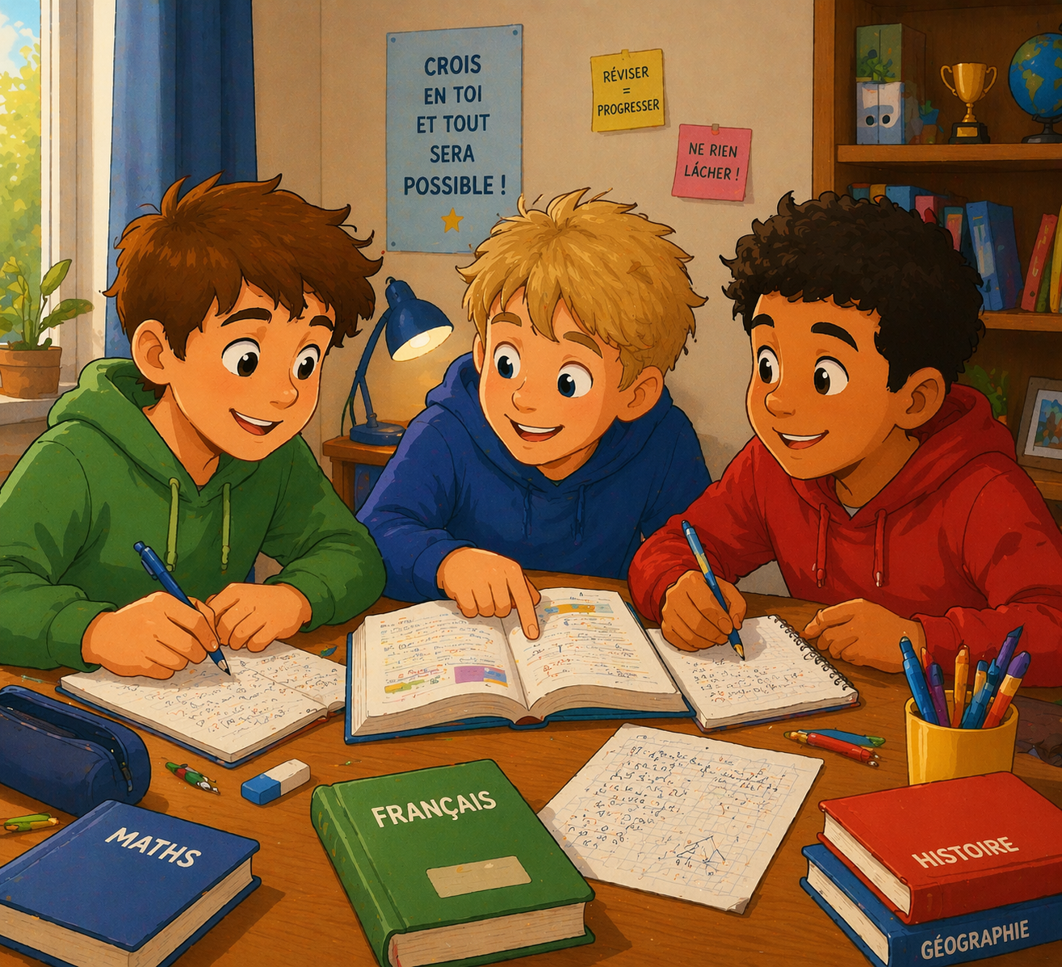
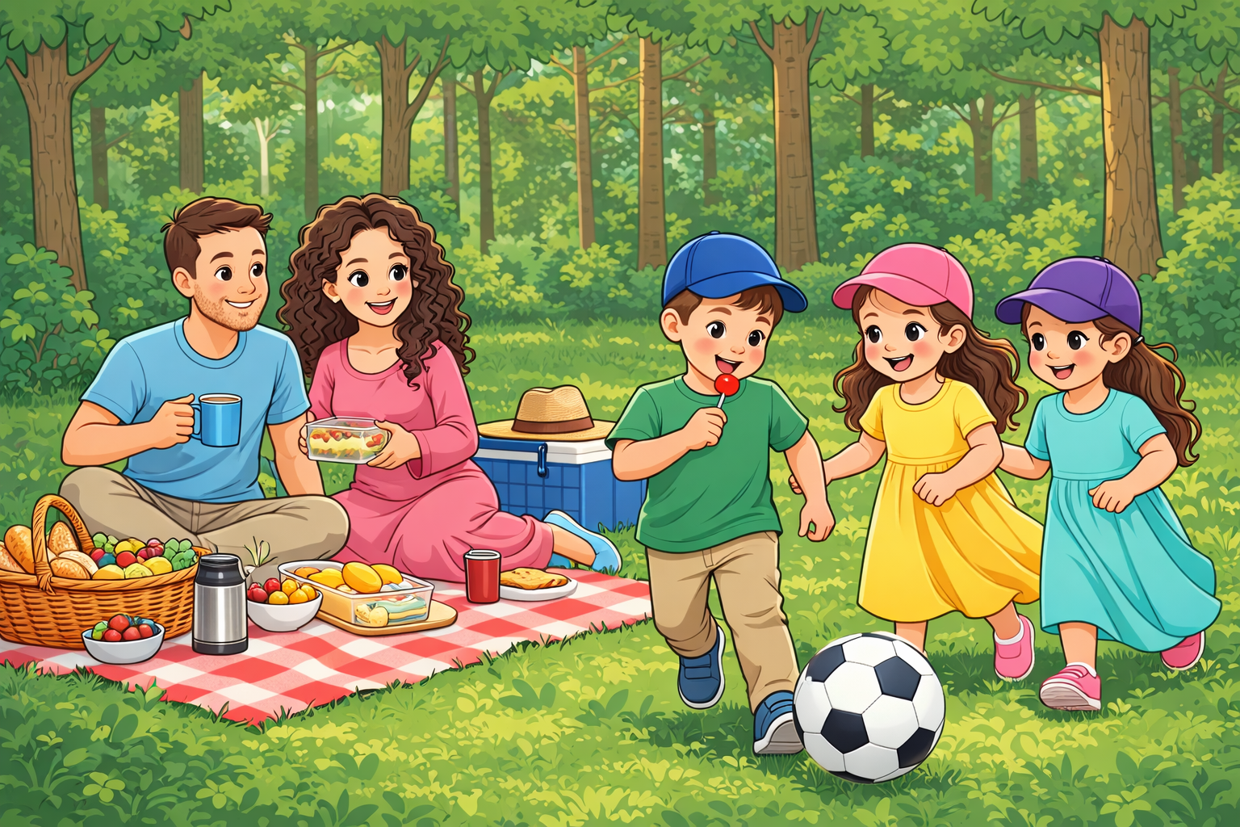
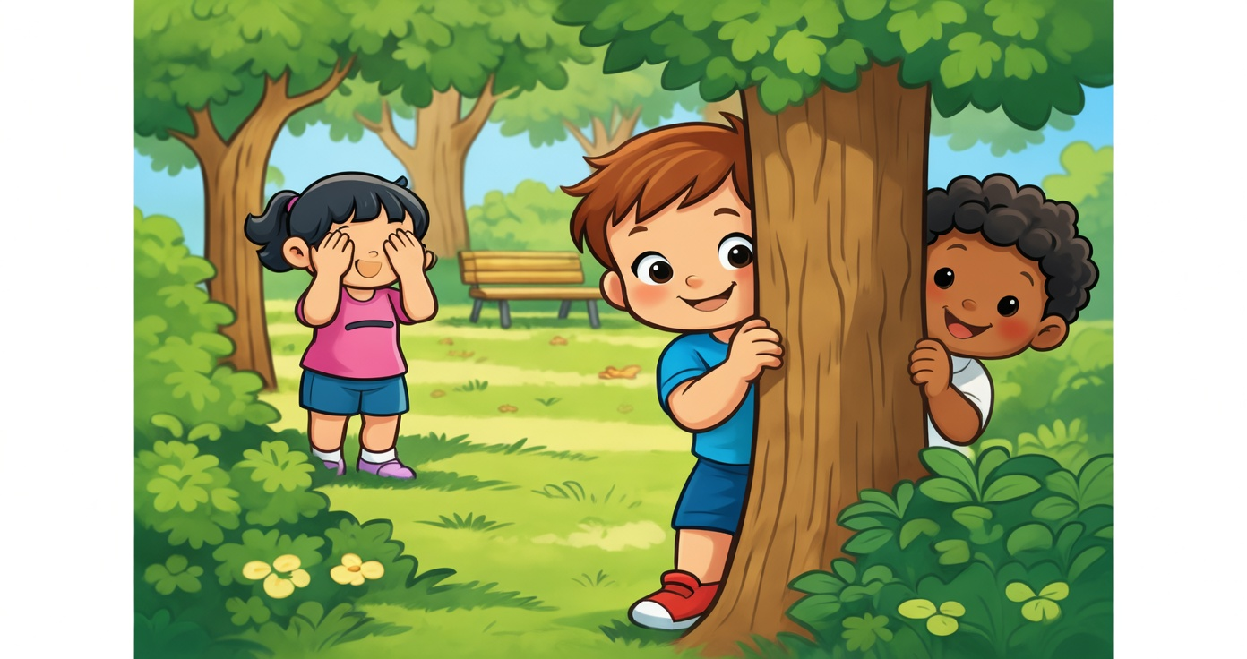
Regarde les scènes. Je vais te dire des phrases et tu vas me montrer les images qui correspondent : 1) Le matin, Kamal se brosse les dents. 2) Les enfants jouent à cache-cache. 3) Rachid va à l’école à huit heures. 4 ) Après l’école, les amis font leurs devoirs. 5) Samedi, Rania fait une sortie avec sa famille dans la forêt.
1 réponse correcte = 2 points

Slide 69
Réservé à l’enseignant (e)
PO1 : Produire, à l’oral, des mots de vocabulaire.

Slide 70
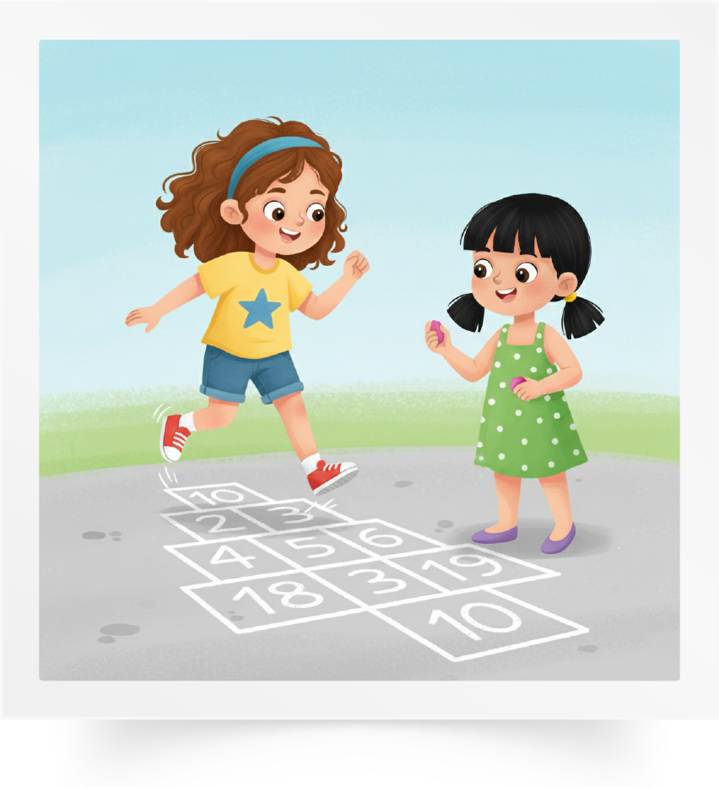

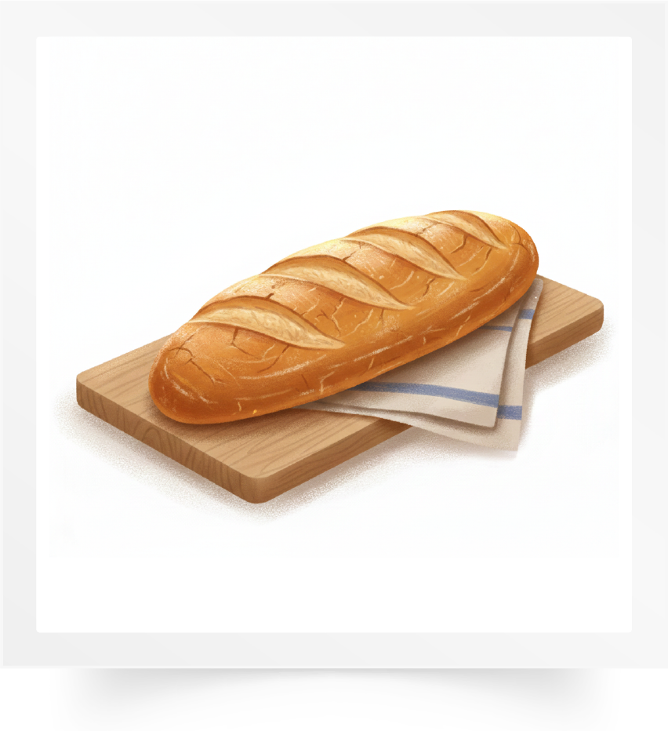


Mets ton doigt sur chaque image et dis-moi le mot en français.
1 réponse correcte = 2 points

Slide 71
Réservé à l’enseignant (e)
PO2 : Participer à un dialogue en mobilisant les actes de parole étudiés.

Slide 72
Je vais te poser des questions et tu dois répondre correctement.
Qu’est-ce que tu fais le matin ?
À quelle heure tu te réveilles ?
À quelle heure tu vas à l’école ?
Tu fais quoi après l’école ?
Qu’est-ce que tu fais vendredi ?
1 réponse correcte = 2 points

Slide 73
Réservé à l’enseignant (e)
PO3 : Prendre la parole pour parler de sa journée.

Slide 74


Présente-toi. Présente-toi et parle de ta journée et de ce que tu fais dimanche.
Expliquer la consigne avec la langue de l’apprenant.
Situation : Présente-toi et parle de ta journée et de ce que tu fais dimanche.
1 réponse correcte = 2 points (10 pts)

Slide 75
Réservé à l’enseignant (e)
LF1. Identifier et lire les graphèmes étudiés et les mots contenant ces graphèmes.
4pts (item 1) + 6pts (item 2) = 10 pts

Slide 76
Je vais te montrer des graphèmes et tu dois les lire.
L’enseignant choisit 4 graphèmes.
Item 1
gn | ian |  | im
ieu | ette |  | ier
elle |  | erre
1 réponse correcte = 1 point (4 pts)

Slide 77
Je vais te montrer des mots et tu dois les lire.
L’enseignant choisit 3 mots.
Item 2
panier | Le pain | lion
beignet | vitesse | poussette
1 réponse correcte = 2 points (6 pts)

Slide 78
Réservé à l’enseignant (e)
LF2 : Lire des phrases simples contenant les graphèmes étudiés.

Slide 79
Tu vas lire ces phrases correctement et avec fluidité.
Le vieux promène son petit chien.
Mon amie a une jolie tresse.
Fluidité = 4 points ( 2 points par phrase)
Correction = 6 points ( 0.5 point par mot )

Slide 80
L’évaluation est terminée.

